Slide 1
Hungarian language course lesson 2

Slide 2
Match the two halves of the mini dialogues
Hello/Hi-(informal) -
Good morning(until about 9 o’clock a.m.).-
Good morning/Good afternoon(from about 9 o’clock a.m. till the evening- -
Good evening. -
Good night. -
Good-bye.-
Bye./See you(informal).-
Have a good journey.-

Slide 3
Key to the task
Hello/Hi-(informal) -Szia.
Good morning(until about 9 o’clock a.m.).- Jó reggelt .
Good morning/Good afternoon(from about 9 o’clock a.m. till the evening
- Jó napot
Good evening. - Jó estét.
Good night. - Jó éjszakát.
Good-bye.- Viszontlátásra.
Bye./See you(informal).- Viszlát.
Have a good journey.- Jó utat!

Slide 4
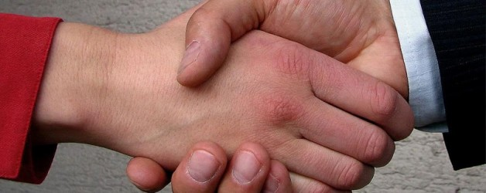
Introducing yourself- Bemutatkozás
What’s your name? – Mi a neved?/ Hogy hívnak?
My name is… -Az én nevem..
Nice to meet you./ How do you do? – Örvendek.

Slide 5
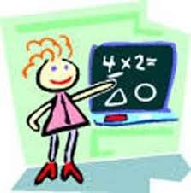
NUMBERS- SZÁMOK -1
0- nulla
1- EGY
2- KETTŐ
3- HÁROM
4- NÉGY
5- ÖT
6- HAT
7- HÉT
8- NYOLC
9- KILENC
10- TÍZ

Slide 6
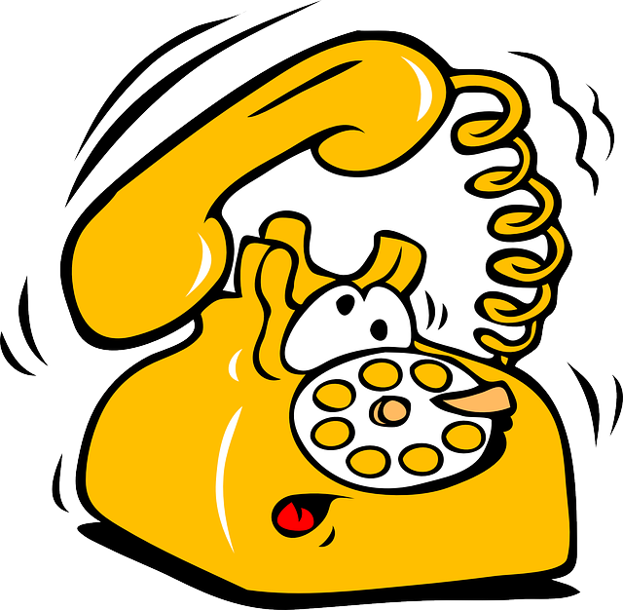
WHAT’S YOUR TELEPHONE NUMBER?
- Mi a telefonszámod?
MY TELEPHONE NUMBER IS….
- A telefonszámom 06-20-635-8642

Slide 7
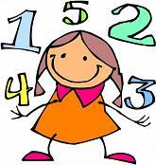
NUMBERS -2
11- tizenegy 100- száz
12-tizenkettő 101-százegy
13-tizenhárom 1000-ezer
20-húsz 2000-kettőezer
21-huszonegy 4001-négyezer-egy
22-huszonkettő 5008-ötezer-nyolc
30-harminc
31-harmincegy
40-negyven
50-ötven
60-hatvan
70-hetven
80- nyolcvan
90- kilencven

Slide 8
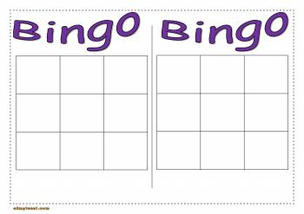
TASK

Slide 9
How old are you?- Hány éves vagy?
I’m 17 years old.- (Én) tizenhét éves vagyok.

Slide 10
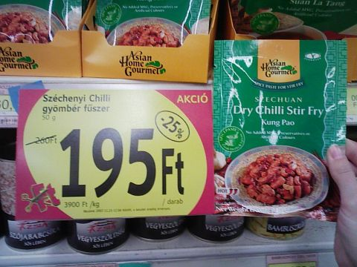
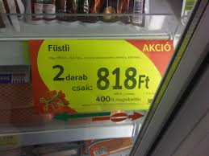
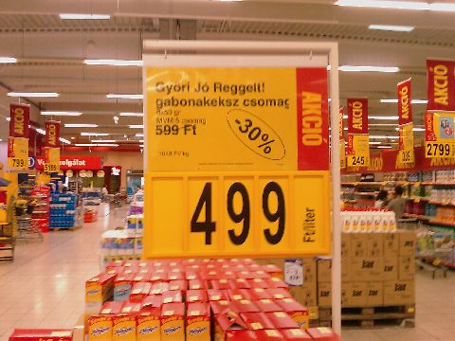
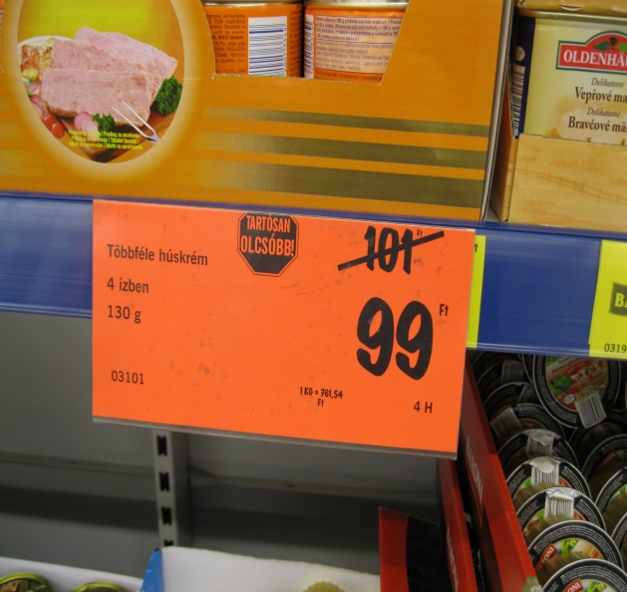
How much is it?- Mennyibe kerül?
It’s 2000 forints.- Kétezer forint.

Slide 11
Thank you for your attention

Slide 12
Game
kahoot.it

